Slide 1


ETF期权一点通系列
第三集
波动率的奥秘

Slide 2

目录
一、波动率的基本概念
二、估计波动率的实务操作
三、隐含波动率的性质及策略

Slide 3
一、波动率的基本概念
波动率的基本概念
波动率σ是一定时间段内股价（股指）收益率的标准差，是衡量某一时间段内金融产品价格变动程度的数值。如果一只股票预期拥有30%的波动率，那么该只股票在一年中，其价格有2/3的时间在当前价格30%的范围内上下浮动。
产生波动率的主要原因来自以下三个方面：宏观经济因素，特定的事件对某个企业的冲击，以及投资者心理状态或预期的变化。
产生波动率的主要原因来自以下三个方面：宏观经济因素，特定的事件对某个企业的冲击，以及投资者心理状态或预期的变化。
个股股价通常具有介于15%-60%之间的波动率，指数要稍小一些。
个股股价通常具有介于15%-60%之间的波动率，指数要稍小一些。

Slide 4
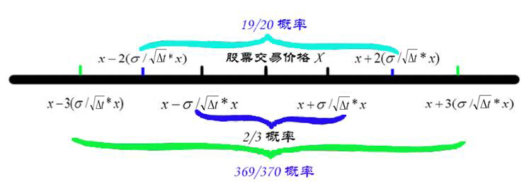
一、波动率的基本概念
波动率的初步应用
知道股票的波动率σ后，我们就可以得到一定时期、一定概率下的股价变动区间。我们先要计算 ，它代表 时间后，股价相对于当前时刻变化百分比的标准差，注意哦，这里的 要是以年为单位。
举个例子吧，海通证券（600837）当前交易价格为10元，波动率为25%，那么，它的月价格变动标准差就是 ，（7.22%乘以股价10元，0.722元就是股价的绝对变化值了，这也意味着，在未来三个一月期间内，海通证券3次中有2次会在10±0.722元，即9.28元至10.72元间交易，而有1次会在这个范围外交易。
可能有投资者觉得2/3概率还是没把握，那是因为我们选取的价格区间较小，是当前股价一个标准差的价格变化，想更有把握，就得把区间扩大到2个、3个标准差，具体怎么算，看看下面这张对照图吧~

Slide 5
一、波动率的基本概念
波动率的分类
其他一些波动率
最重要的波动率
实际波动率
实际波动率即标的资产未来波动率，实际波动率永远是个未知数。
隐含波动率
隐含波动率是将市场上的权证交易价格代入权证理论价格模型（如B-S公式），反推出来的波动率数值。因此，隐含波动率也可以理解为对市场实际波动率的预期。
历史波动率
历史波动率是指投资回报率在过去一段时间内所表现出的波动率。
在既定的定价模型下，期权价格与隐含波动率一一对应，而隐含波动率的变化比期权价格变化更加稳定，在现实期权交易过程中，交易员对期权的报价也常常是隐含波动率，所以说交易期权，实际上是在交易隐含波动率~
预测波动率
预测波动率是指运用统计推断方法对实际波动率进行预测得到的结果。
套用上图，则在未来20个月内，海通证券的股价19次会在10±2*0.724元，即8.55元至11.45元间交易；在未来370个月内，有369次会在10±3*0.724元，即7.83元至12.17元间交易。

Slide 6
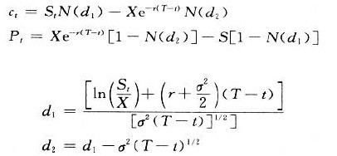
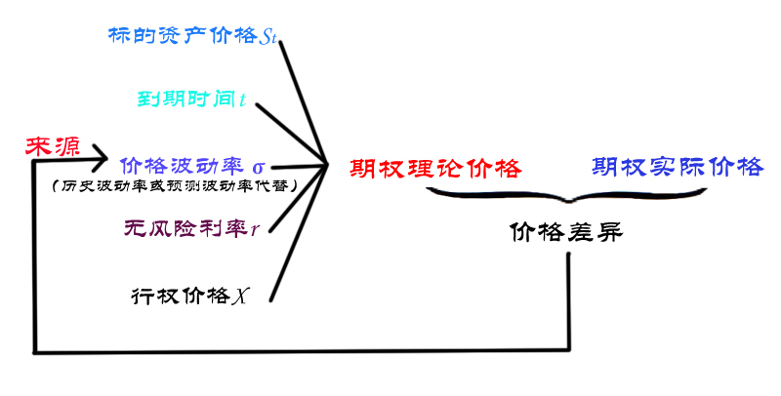
二、估计波动率的实务操作
计算隐含波动率的简易方法
认购期权价格公式
公式中有五个变量
认沽期权价格公式
B-S期权定价公式
正因为价格波动率σ多用历史波动率或预测波动率代替，因此造成理论与实际差异。
正因为价格波动率σ多用历史波动率或预测波动率代替，因此造成理论与实际差异。
套用上图，则在未来20个月内，海通证券的股价19次会在10±2*0.724元，即8.55元至11.45元间交易；在未来370个月内，有369次会在10±3*0.724元，即7.83元至12.17元间交易。

Slide 7
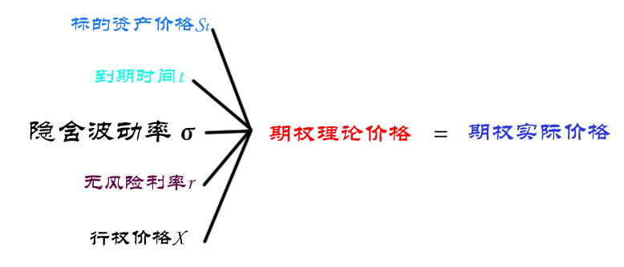
二、估计波动率的实务操作
计算隐含波动率的简易方法
市场上究竟是采用什么价格波动率呢？换言之，如果我们假定其他四因素都确定，定价模型所采用的价格波动率应该是多少，才能使期权的理论价格等于市场价格呢？
答案就是隐含波动率，它表示期权价格所体现的对于未来波动率的预期。要确定隐含波动率，需要的是一个实际的期权价格和一个理论上的期权价格模型，只要将期权的其他四因素和期权实际价格输入理论期权价格模型就可计算出隐含波动率。
公式中有五个变量
正因为价格波动率σ多用历史波动率或预测波动率代替，因此造成理论与实际差异。
隐含波动率是由期权市场价格决定的波动率，是市场价格的真实映射，从而在期权交易中有着极为重要的作用。
套用上图，则在未来20个月内，海通证券的股价19次会在10±2*0.724元，即8.55元至11.45元间交易；在未来370个月内，有369次会在10±3*0.724元，即7.83元至12.17元间交易。

Slide 8
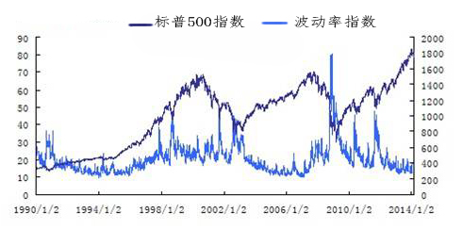
三、隐含波动率的性质及策略
隐含波动率的性质
公式中有五个变量
1
波动率比价格更加规律
长期均值较稳定
在一定小区间内波动，容易判断波动率高低
2
波动率与股指具有较强的负相关性
指数下跌时（上涨），买进认沽期权避需求会增加（减少），导致隐含波动率上升（下降）
套用上图，则在未来20个月内，海通证券的股价19次会在10±2*0.724元，即8.55元至11.45元间交易；在未来370个月内，有369次会在10±3*0.724元，即7.83元至12.17元间交易。

Slide 9

三、隐含波动率的性质及策略
隐含波动率如何作为多空指标：选方向
1
隐含波动率作为看空指标常常失效
公式中有五个变量
隐含波动率对指数上涨的反应相对不敏感，即使股指大幅上涨，隐含波动率也不一定降到很低的水平。
隐含波动率是有效的超卖指标
2
当市场下跌到一定程度时，市场出现恐慌情绪，投资者会出于套保目的大量买入认沽期权，导致隐含波动率短期内快速上升。
检验发现，当隐含波动率高于前期最大值时，平均而言，股指在随后一段时间内总能获得正的收益。
这也印证了巴菲特的投资哲学：
要在别人恐惧时贪婪~
套用上图，则在未来20个月内，海通证券的股价19次会在10±2*0.724元，即8.55元至11.45元间交易；在未来370个月内，有369次会在10±3*0.724元，即7.83元至12.17元间交易。

Slide 10
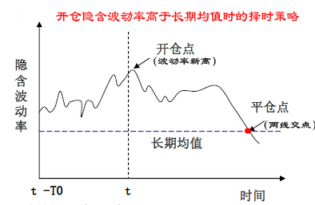
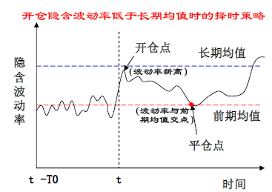
三、隐含波动率的性质及策略
开仓时点：隐含波动率突破前期（假设时间窗口为T0）最大值，此时认为市场处于超卖状态
平仓时点：若开仓隐含波动率高于长期均值水平，则选择长期均值作为平仓阈值
• 若开仓隐含波动率低于长期均值水平，则选择时间窗口T0的波动率均值作为平仓阈值
基于隐含波动率的择时策略：选时机
套用上图，则在未来20个月内，海通证券的股价19次会在10±2*0.724元，即8.55元至11.45元间交易；在未来370个月内，有369次会在10±3*0.724元，即7.83元至12.17元间交易。

Slide 11
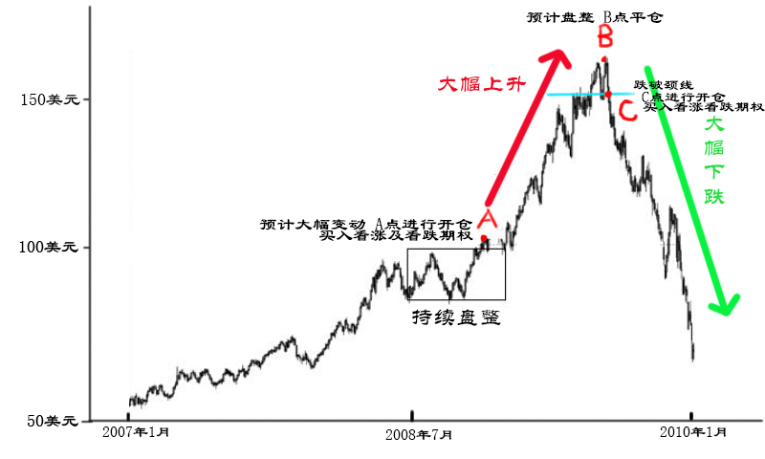
三、隐含波动率的性质及策略
基于隐含波动率的交易策略：实战演练
1. 买入波动率策略
适用情形：判断市场大幅波动
投资工具：买入跨市期权组合（买入相同到期日、执行价格的认购与认沽期权）或宽跨市期权组合（买入到期日相同、执行价格不同的认购与认沽期权）。
经典案例：2007年1月-2010年2月NYMEX原油期货走势，在经历漫长盘整后，如果投资者判定后市有大幅波动，则可使用买入波动率策略博取利润。
此例中，投资者在A点开仓，买入认购和认沽期权，在随后的大牛市中获利丰厚，并在B点判断盘整而果断平仓，在原油期货价格跌破颈线C后，投资者又进行开仓，同样买入认购和认沽期权，又把握住了原油期货大幅下跌的获利机会。
买入波动率策略
大涨大跌都获利

Slide 12
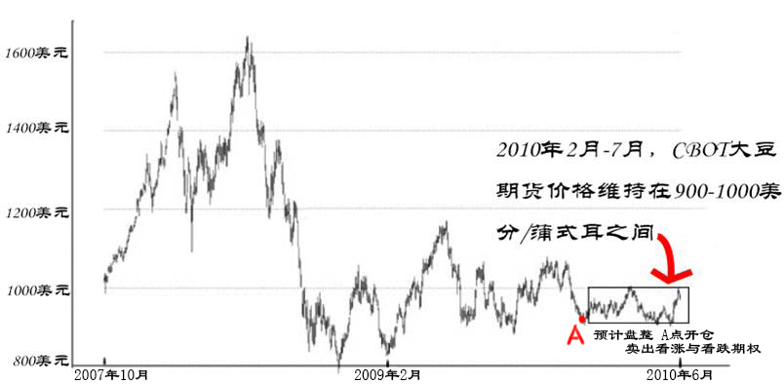
三、隐含波动率的性质及策略
基于隐含波动率的交易策略：实战演练
2. 卖出波动率策略
适用情形：判断市场不出现大幅波动
投资工具：卖出跨市期权组合（卖出相同到期日、执行价格的认购与认沽期权）或宽跨市期权组合（买入到期日相同、执行价格不同的认购与认沽期权）。
经典案例：2007年10月-2010年7月CBOT大豆期货走势。2010年年初，投资者预测大豆期货在一场大熊市后将进入盘整，在A点卖出执行价为1050美分/蒲式耳的认购期权及850美分/蒲式耳的认沽期权。到期日，期权价格位于850-1050美分/蒲式耳之间，期权买方均不行权，投资者B赚到两份权利金~~
卖出波动率策略
如果盘整就获利
钉得越牢 赚的越多

Slide 13
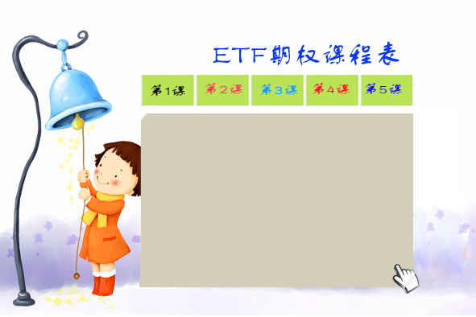
投资者适当性管理
期权基本策略歌
神奇的希腊字母
ETF期权基础
波动率的奥秘
点标题 有惊喜~~

